Slide 1
ОГБУ «Заволжский
дом-интернат
для престарелых и инвалидов»
Кострома

Slide 2
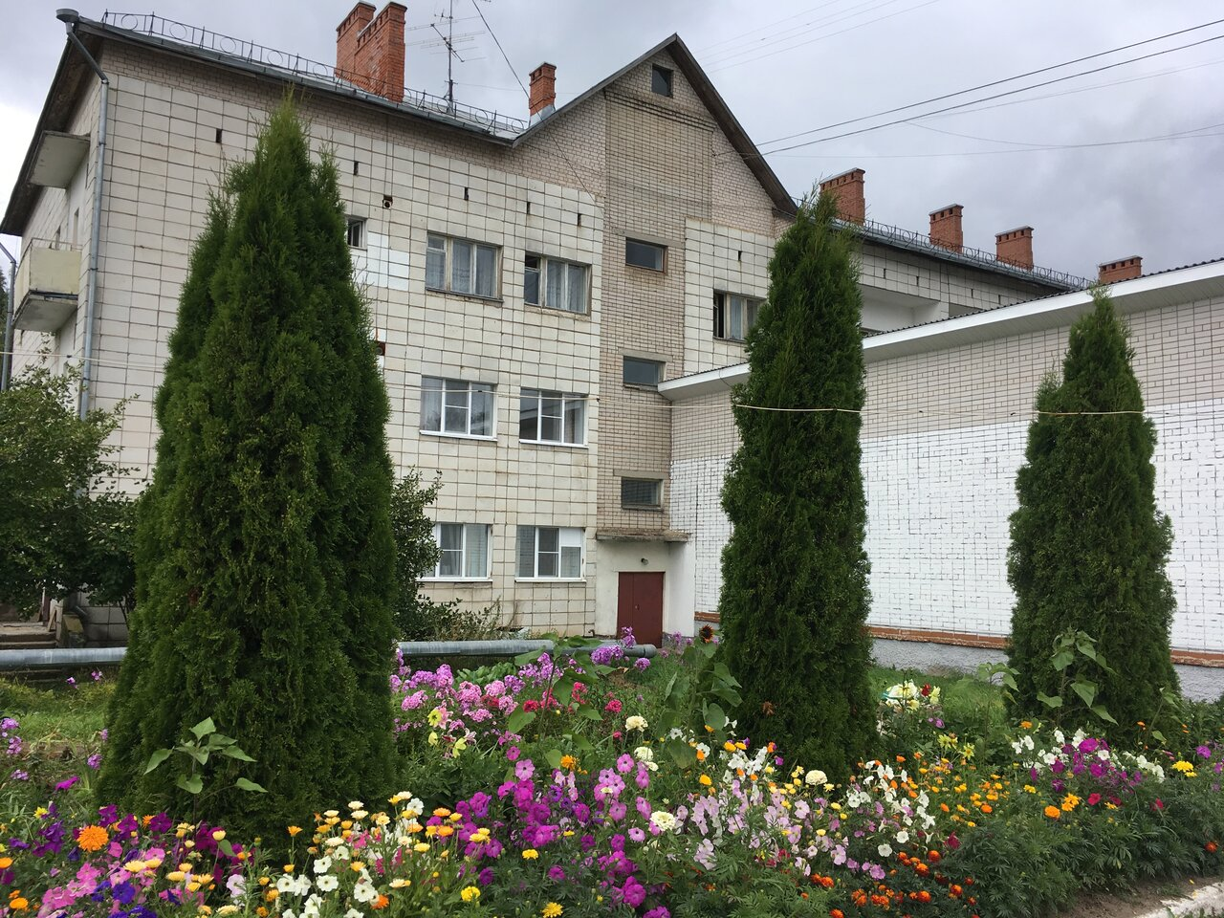
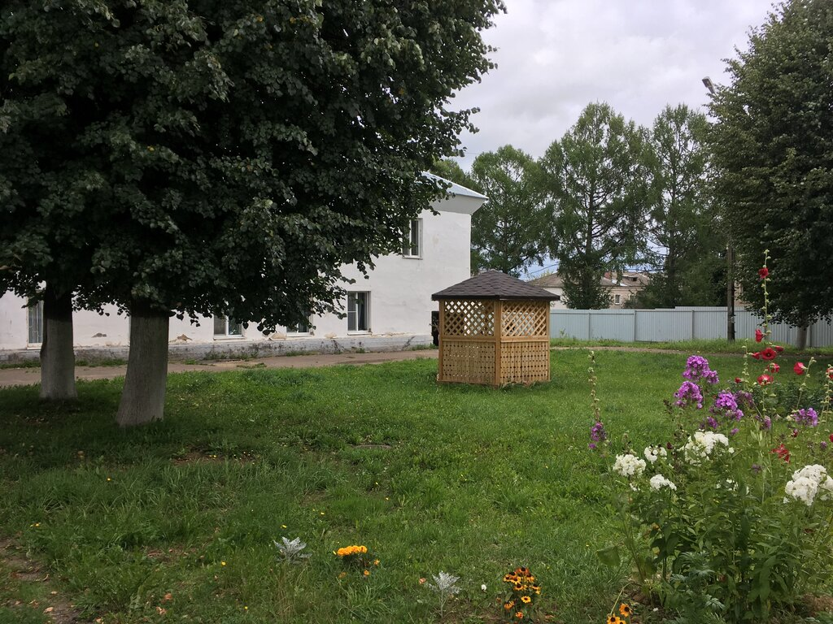

Slide 3
Практика «Клуб настольных игр»
Авторы: Готовцева Елена Игоревна, заведующий отделением,
Баукин Иван Андреевич, психолог

Slide 4
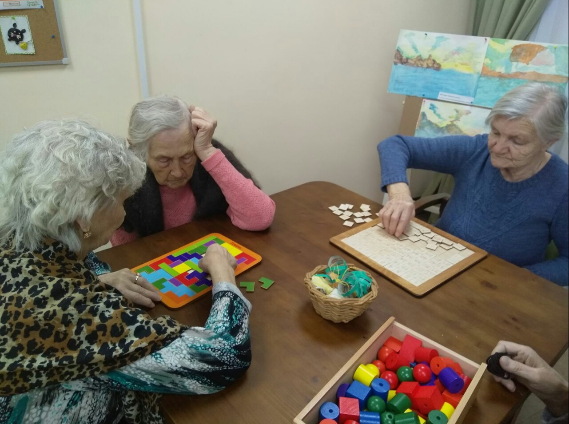
Актуальность
Игровая деятельность:
- улучшает настроение;
- помогает вновь ощутить радость жизни;
- сохраняет гибкость ума.
Участвуя в играх, пожилой человек, страдающий нарушением когнитивных функций, сохраняет привычку проводить время содержательно и с пользой. Таким образом, сохраняется установка на рациональное времяпрепровождение.

Slide 5
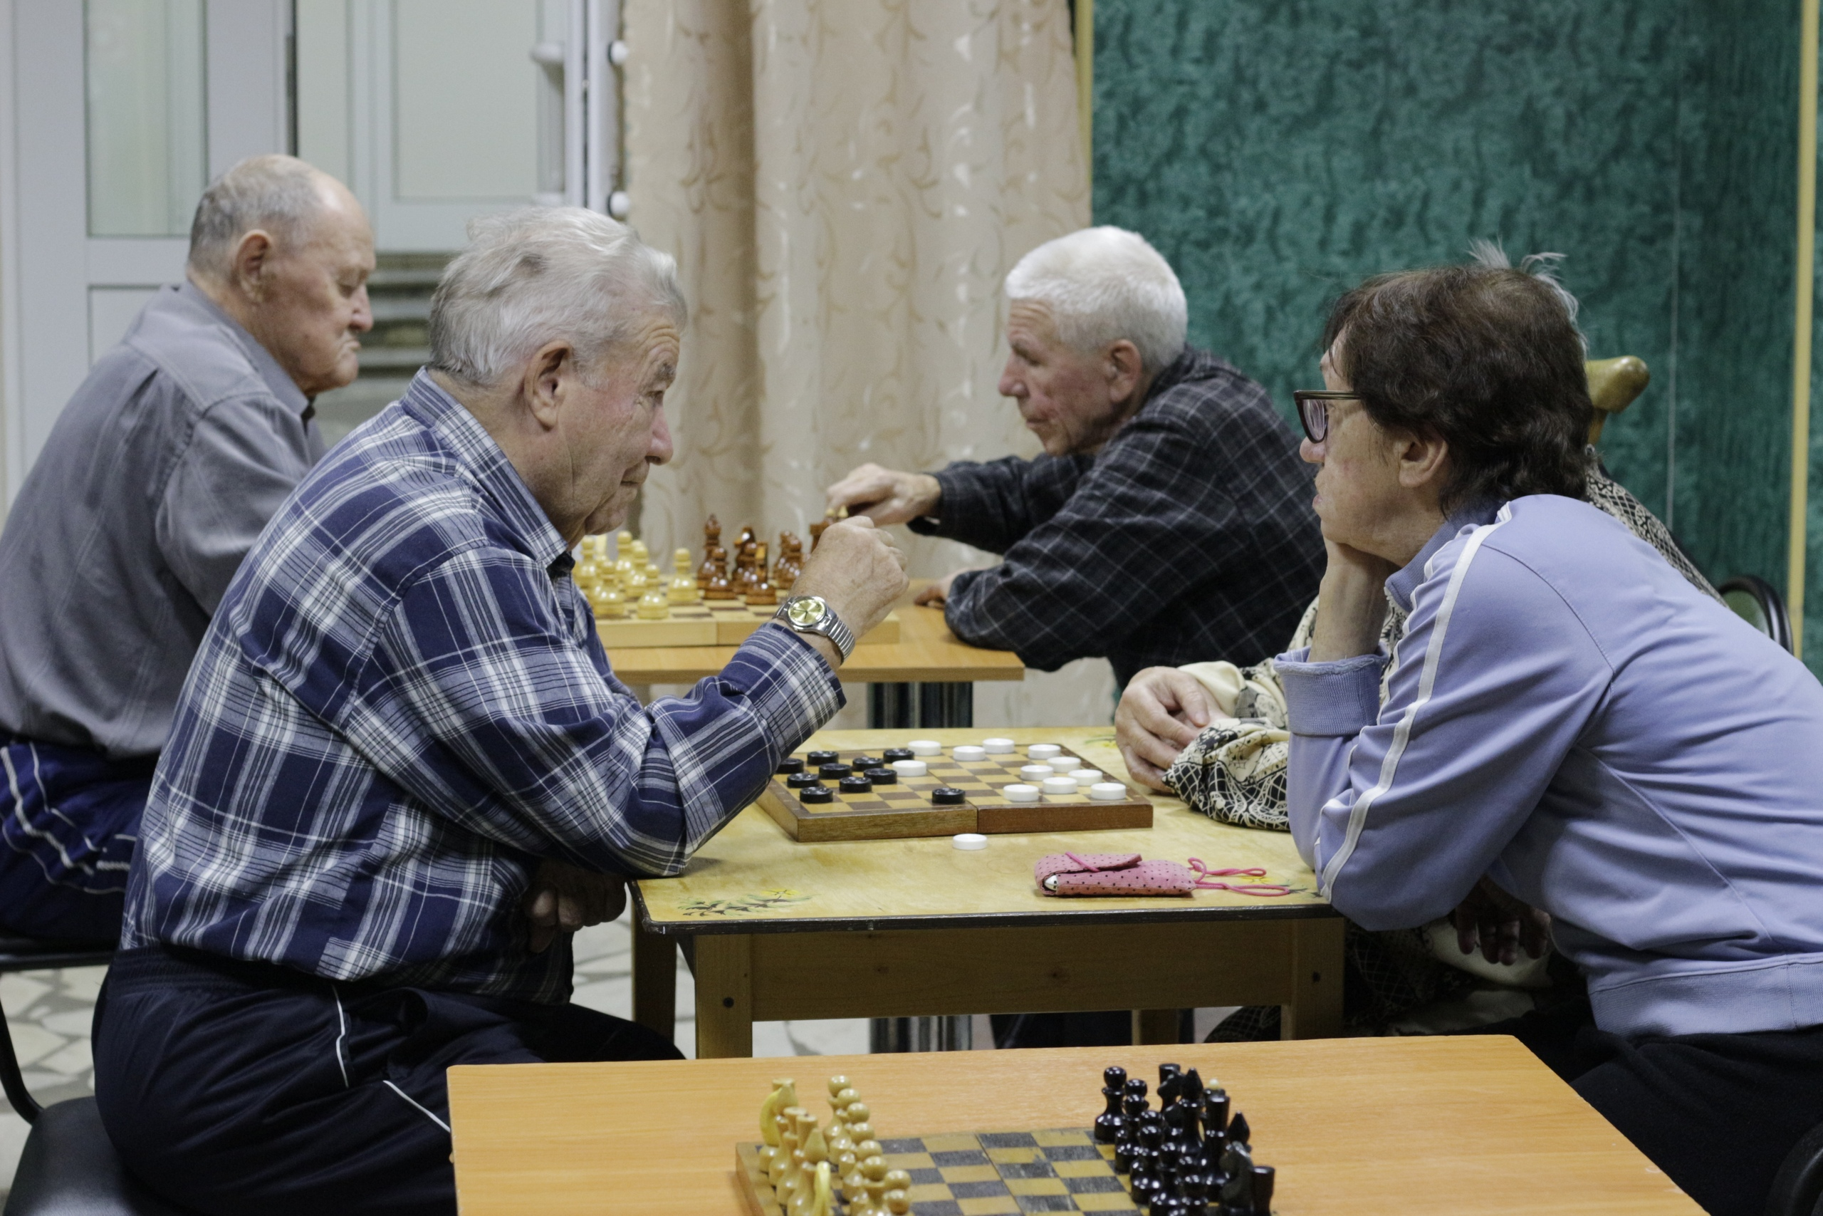
Польза игровой деятельности
В геронтологии польза игр всесторонне изучена и доказана. Установлено, что во время игры в головном мозге активизируются процессы кровоснабжения, усиливается нейронная активность в области мозга, ответственного за память и обучаемость.
Крайне важна и способность игр отвлекать пожилых от негативных мыслей и бытовых проблем, снижать уровень стресса, улучшать психологическое состояние. Во время игры увеличивается выработка эндорфинов - гормонов счастья. Искренний смех, радость и удовольствие порой гораздо более эффективны, чем лекарственные средства.

Slide 6
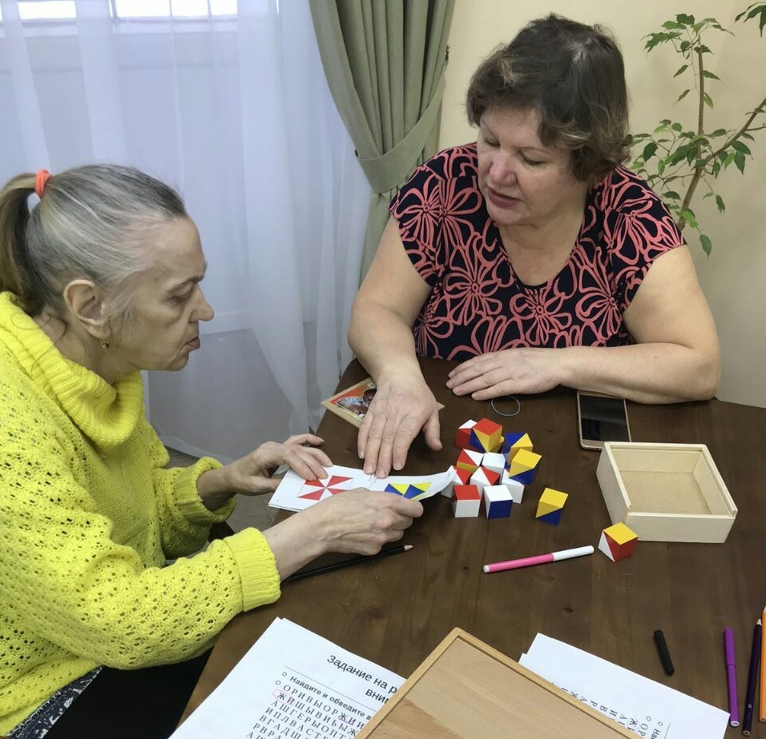
Суть практики
Создание комфортных условий для получателей социальных услуг во время игровой деятельности.
Группы будут созданы таким образом, чтобы один специалист смог работать с группой играющих при «кластерном зонировании».
Расширение игровой базы.

Slide 7
Цель и задачи проекта
Цель проекта – создание в ОГБУ «Заволжский дом-интернат для престарелых и инвалидов» клуба настольных игр, способствуюшего адаптации пожилых людей к условиям учреждения, их устойчивому психическому, эмоциональному и нравственно-поведенческому состоянию, развитию и поддержанию коммуникативных навыков и умений, содержательному взаимодействию с другими проживающими Заволжского дома-интерната и его специалистами при помощи использования в деятельности логических игр — головоломок.
Задачи проекта:
1. Способствовать активизации работы мозга пожилого человека.
2. Развитие и подержание навыков социального поведения пожилых людей.
3. Снижение агрессивного поведения, тревоги и ряда других проблем.
4. Способствовать появлению у пожилых людей увлечений, стремлений.

Slide 8
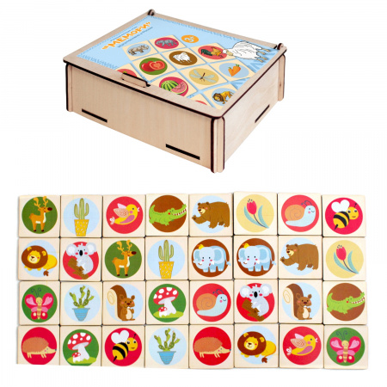
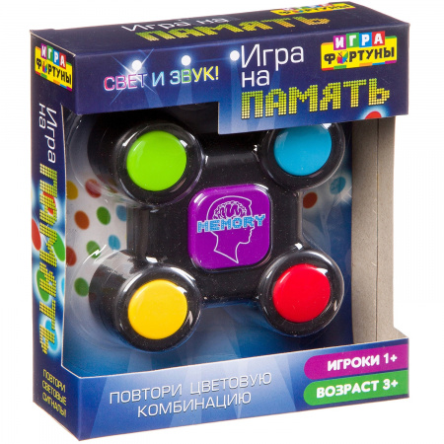
Методические материалы
«Мемо»
«Мемори»
«На память»

Slide 9
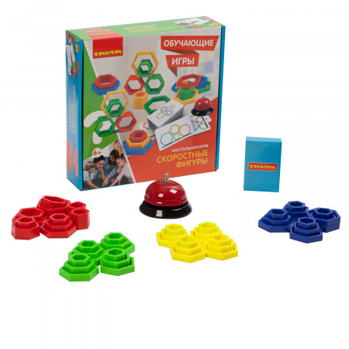
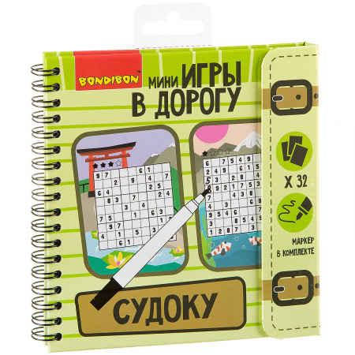
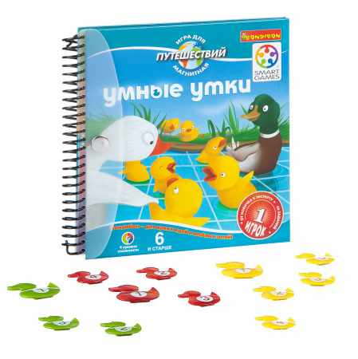
Методические материалы
«Судоку»
«Скоростные фигуры»
«Умные утки»

Slide 10
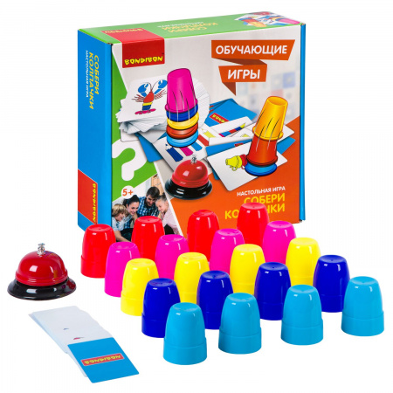
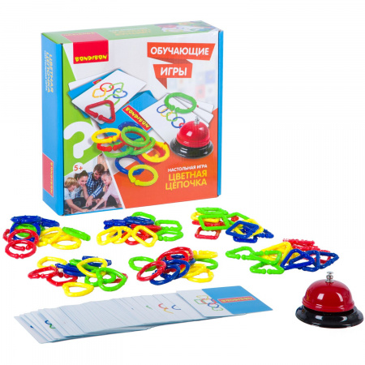
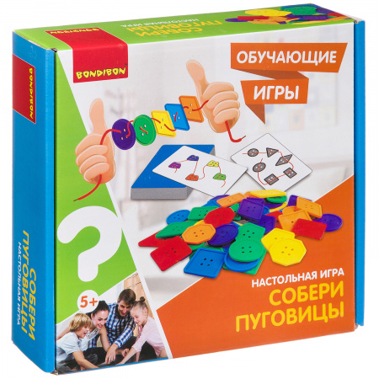
Методические материалы
«Собери пуговицы»
«Собери колпачки»
«Цветовая цепочка»

Slide 11
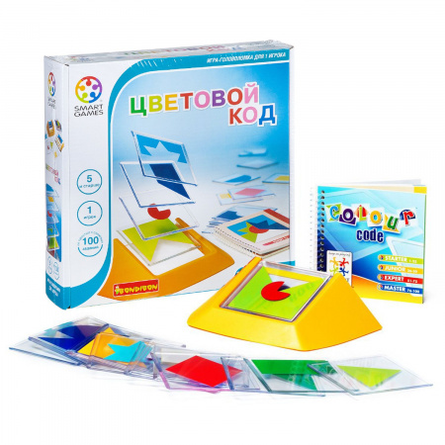
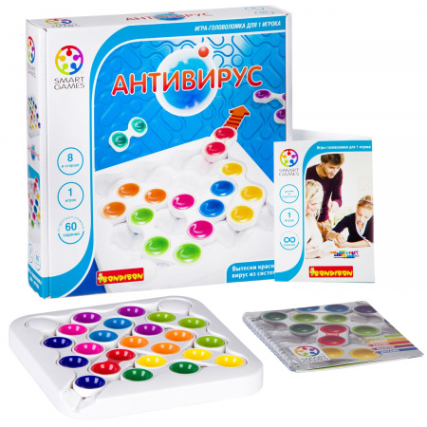
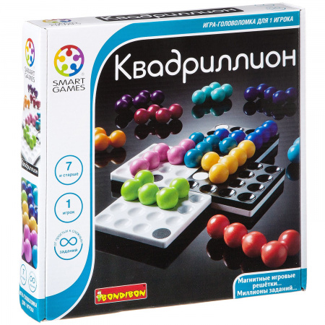
Методические материалы
«Квадриллион»
«Цветовой код»
«Антивирус»

Slide 12
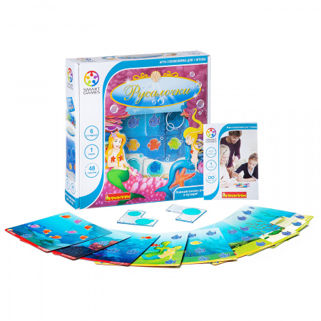
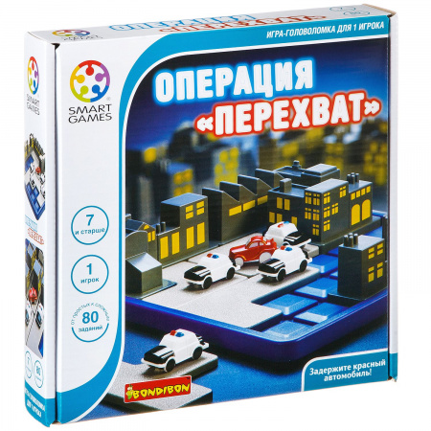
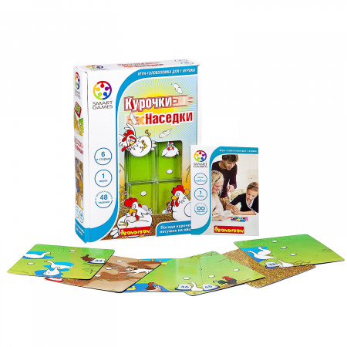
Методические материалы
«Курочки наседки»
«Русалочка»
«Операция Перехват»

Slide 13
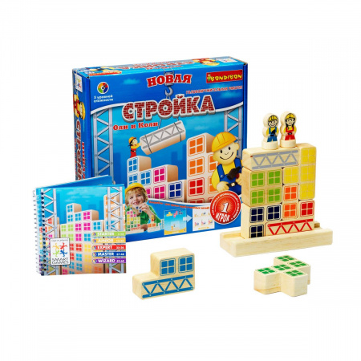
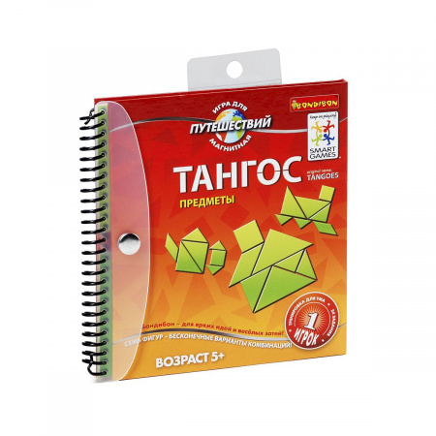
Методические материалы
«Новая стройка Оли и Коли»
«Тангос Предметы»
«Ноев ковчег»

Slide 14
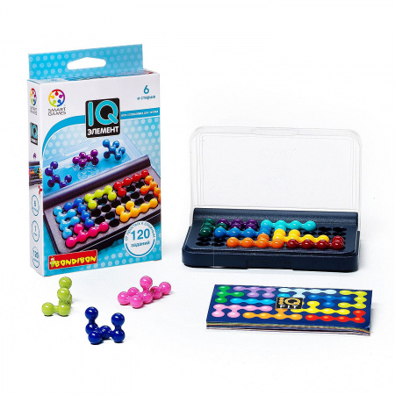
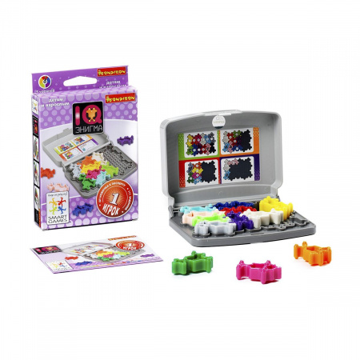
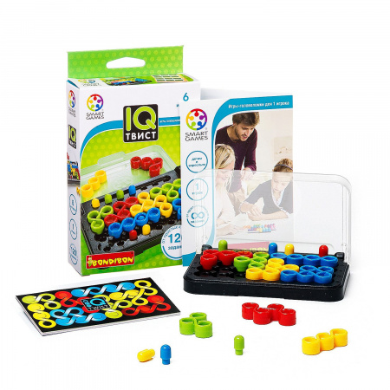
Методические материалы
«IQ-Элемент»
«IQ-Твист»
«IQ-Энигма»

Slide 15
Ожидаемые результаты
• повышение уровня игровой и социальной активности, подвижность пожилых граждан;
• снижение уровня напряженности;
• восстановление утраченных сенсорных функций;
• улучшение когнитивных функций.
Клуб позволяет структурировать встречи на регулярной основе; в теплое время года организовать деятельность клуба можно будет на больших открытых пространствах — на улице. Благодаря этому игровые процессы привлекут внимание большего количества очевидцев и заинтересуют больше проживающих.
Распространение опыта игрового взаимодействия крайне положительно скажется на вовлеченных получателях социальных услуг: помимо вышеуказанного социализирующего фактора данный род занятий будет способствовать расширению кругозора и интересов, улучшению мелкой моторики, укреплению памяти, улучшению внимания и абстрактного мышления, улучшению психоэмоционального состояния в целом.

